Slide 1
Dini ambayo ina maana
Maandiko na Imani ya Athene Yohana 4: 19-26

Slide 2
Dondoo kutoka kwa Imani ya Atheneas
“Kwamba tunaabudu Mungu mmoja katika Utatu, na Utatu katika Umoja; Wala kuwachanganya watu, au kugawanya dutu hii. Kwa maana kuna mtu mmoja wa Baba, mwingine wa Mwana, na mwingine wa Roho Mtakatifu. Lakini Uungu wa Baba, wa Mwana, na wa Roho Mtakatifu wote ni mmoja, utukufu ni sawa, ukuu ni wa milele. Kama vile Baba alivyo, vile vile Mwana, na vile vile ni Roho Mtakatifu. Baba hakuumbwa, Mwana hakuumbwa, na Roho Mtakatifu hakuumbwa. Baba haeleweki, Mwana haeleweki, Roho Mtakatifu haeleweki. Baba wa milele, Mwana wa milele, na Roho Mtakatifu milele. Na bado sio milele tatu, lakini moja haijaumbwa na moja haiwezi kueleweka. Vivyo hivyo Baba ni mweza yote, Mwana ni mweza yote, na Roho Mtakatifu ni mweza yote; Na bado sio nguvu zote tatu, lakini ni mwenyezi wote. Kwa hivyo Baba ni Mungu, Mwana ni Mungu, na Roho Mtakatifu ni Mungu; Na bado wao sio Miungu watatu, lakini Mungu mmoja. Vivyo hivyo Baba ni Bwana, Mwana Mwana, na Roho Mtakatifu Bwana; Kwa hivyo tumekatazwa na dini katoliki * kusema: Kuna Miungu watatu au Mabwana watatu. Baba hakuumbwa na yeyote, wala hakuumbwa wala kuzaliwa. Roho Mtakatifu ni wa Baba na wa Mwana; hakuumbwa, wala kuumbwa, wala kuzaliwa, lakini anaendelea. Kwa hivyo kuna Baba mmoja, sio Wababa watatu; Mwana mmoja, sio Wana watatu; Roho Mtakatifu mmoja, sio Roho Takatifu tatu. Na katika Utatu huu hakuna aliye kabla, au baada ya mwingine; hakuna aliye mkubwa, au chini ya mwingine. Lakini watu wote watatu ni wa milele, na ni sawa. Ili kwamba katika vitu vyote, kama ilivyotajwa hapo juu, Umoja katika Utatu na Utatu katika Umoja unapaswa kuabudiwa. Kwa hiyo yeye atakayeokoka lazima afikirie juu ya Utatu ... ”
Notes:
Ninataka kuanza hotuba hii na kitu ambacho hakina maana kabisa kwangu. Imani ya Athene.

Slide 3
Nini Imani inasema
Fundisho la Utatu linasema kuwa:
Viumbe vitatu ni kiumbe kimoja Yesu,
Mungu na Roho Mtakatifu ni sawa
Yesu, Mungu na Roho Mtakatifu ni
Kiumbe kimoja Yesu Kristo amekuwepo siku zote
Notes:
{SOMA Slide}

Slide 4
MALENGO
Malengo yetu ni:
Kuonyesha kuwa taarifa hizi kulingana na Biblia ni za uwongo.
Kusema Ukweli rahisi juu ya Mungu, Yesu Kristo na Roho Mtakatifu
Kuelezea Utatu ulitoka wapi
Notes:
{READ Slide}

Slide 5
Utatu - SIYO katika Biblia
Notes:
Wengi hudhani kwamba neno Utatu hakika linapatikana katika Biblia. Lakini hata hii sio kweli - neno lenyewe halipo popote katika Maandiko. Neno na maana yake ni uvumbuzi kamili wa wanaume waliodanganywa. Kwa uvumbuzi huu, kanisa la ulimwengu wote, kwa kweli, limewajibika kwa kutomaliza ushirika-kumtenga! -Mungu wa kweli wa Bibilia kutoka ulimwengu wa Ukristo unaodhaniwa!

Slide 6
Yesu na Mungu ni sawa?
Yesu Kristo
Alijaribiwa (Ebr. 2:18)
Alikufa (Ufu. 1:18)
Inaonekana na wanaume
Mungu (Baba)
Haiwezi kujaribiwa (Yakobo 1:13)
Haiwezi kufa (1 Timotheo 6:16)
Haionekani kwa wanadamu (1 Timotheo 6:16)
Notes:
Yesu Kristo hawezi kuwa 'Mungu sana' (mtu huyo huyo) kwa sababu ya mikinzano hii

Slide 7
Yesu Kristo hawezi kuwa 'Mungu sana' (mtu huyo huyo) kwa sababu ya mikinzano hii
Yesu alipaa kwenda kwa Baba yake na Mungu wake - Yohana 20:17 "Na ilitokea katika siku hizi kwenda mlimani kuomba, na alikuwa akiendelea kuomba kwa Mungu usiku kucha." - Lk. 6:12 "Ili Mungu wa Bwana wetu Yesu Kristo, Baba wa utukufu, akupe roho ya hekima na ufunuo katika kumjua yeye," - Efe. 1:17
"Ahimidiwe Mungu na Baba wa Bwana wetu Yesu Kristo, ambaye alituzaa tena kwa rehema zake nyingi kwa tumaini lililo hai kwa ufufuo wa Yesu Kristo kutoka kwa wafu" - 1 Petro 1: 3

Slide 8
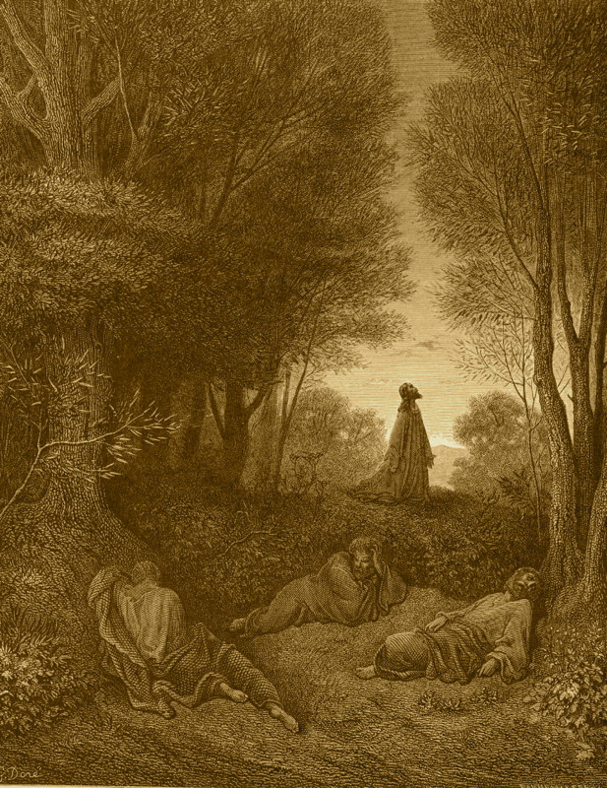
Yesu alisali kwa Baba yake
Akaenda mbele kidogo, akaanguka kifudifudi akiomba, akisema, Baba yangu, ikiwezekana, kikombe hiki na kinipite. Walakini, si kama nitakavyo, bali kama wewe. ” - Mathayo 26:39

Slide 9
Yesu ni mtu
Marejeleo 3,291 yanatuambia Yesu ni mtu! Hizi ni marejeleo baada ya kupaa
"Kwa maana Mungu ni mmoja, na mpatanishi kati ya Mungu na wanadamu ni mmoja, mtu Kristo Yesu" - 1 Tim. 2: 5
“Kwa maana hatuna kuhani mkuu ambaye hawezi kuguswa na hisia za udhaifu wetu; lakini alijaribiwa katika mambo yote kama sisi, lakini bila dhambi. ” - Ebr. 4:15

Slide 10
Yesu halingani na Baba
Mungu ndiye kichwa cha Kristo - 1 Kor. 11: 3; Yohana 14:28
Kristo amekubaliwa na Mungu - mkuu - Matendo 2:22 Kristo yuko chini ya Baba - 1 Kor. 15:28
Yesu hawezi kufanya chochote mwenyewe - Yohana 5:19, 30; 7:16
Baba anamfunulia Yesu Ufunuo - Ufu. 1: 1

Slide 11
Sisi pia tunaweza kuwa kitu kimoja na Mungu
“Basi hiyo ikae ndani yenu, mliyoyasikia tangu mwanzo. Ikiwa yale mliyosikia tangu mwanzo yatabaki ndani yenu, ninyi pia mtakaa ndani ya Mwana, na ndani ya Baba. ” (1 Yohana 2:24)
“Na sasa siko tena ulimwenguni, lakini hawa wamo ulimwenguni, na mimi nakuja kwako. Baba Mtakatifu, walinde kwa jina lako mwenyewe uliyonipa, ili wawe kitu kimoja kama sisi ... Na utukufu ulionipa nimewapa wao; ili wawe kitu kimoja, kama vile sisi tu umoja "(Yohana 17: 11,22)

Slide 12
Yesu alikataa usawa na Mungu
“Mmesikia jinsi nilivyowaambia, naenda, na kurudi kwenu. Ikiwa mlinipenda, mngefurahi, kwa sababu nilisema, naenda kwa Baba; kwa maana Baba yangu ni mkuu kuliko mimi. (Yohana 14:28) “Yesu akamwambia, Kwa nini unaniita mwema? hakuna mwema ila mmoja, ndiye Mungu. (Marko 10:18)

Slide 13
Yesu alikataa kuwa Mungu
“Ndipo Wayahudi wakachukua mawe tena ili wampige ... Wayahudi wakamjibu, wakisema, Hatukupigi mawe kwa kazi nzuri; lakini kwa kukufuru; na kwa sababu wewe, ukiwa mwanadamu, unajifanya Mungu ... Yesu akawajibu, Je! haikuandikwa katika torati yenu, nikasema, Ninyi ni miungu? Ikiwa aliwaita miungu, ambao kwao neno la Mungu limewajia, na andiko haliwezi kuvunjwa; Sema juu yake, ambaye Baba amemtakasa, na kumtuma ulimwenguni, Unakufuru; kwa sababu nilisema, Mimi ni Mwana wa Mungu? (Yohana 10: 31-36)

Slide 14
Je! Yesu Aliwahi Kuwepo?
"Lakini utimilifu wa wakati ulipowadia, Mungu alimtuma Mwanawe, aliyefanywa na mwanamke, aliyefanywa chini ya sheria" (Wagalatia 4: 4)
“Kwa maana hatuna kuhani mkuu ambaye hawezi kuguswa na hisia za udhaifu wetu; lakini alijaribiwa katika mambo yote kama sisi, lakini bila dhambi. ” (Waebrania 4:15)
Notes:
Ikiwa Yesu aliishi mbinguni kwa ufafanuzi basi fafanua:

Slide 15
Je! Yesu Aliwahi Kuwepo?
“Kwa maana Musa aliwaambia kweli baba, Bwana, Mungu wenu, atawainulia nabii kama ndugu zenu, kama mimi; msikilizeni katika mambo yote atakayokuambia. ” (Matendo 3:22)
“Lakini ile ya kwanza haikuwa ya kiroho, bali ile ya asili; na baadaye ile ya kiroho. ” (1 Wakorintho 15:46)
"Kwa maana wale aliowajua tangu mwanzo, yeye pia aliwachagua tangu zamani kufanana na mfano wa Mwanawe, ili yeye awe mzaliwa wa kwanza kati ya ndugu wengi." (Warumi 8:29)
Notes:
Je! Kiumbe kisichokufa kinaweza kujinasua kutoka kwa kifo?

Slide 16
Wazi, Rahisi, Mafundisho ya Biblia
Baba ndiye Kiumbe MMOJA aliye juu "Kuna Mungu Mmoja na Baba wa wote, aliye juu ya wote" (Waefeso 4: 6)
Bwana Yesu Kristo ni Mwana wa Mungu "Yesu ndiye Kristo, Mwana wa Mungu" (Yohana 20:31)
Roho Mtakatifu ni Nguvu za Mungu "Kwa nguvu ya Roho Mtakatifu wa Mungu" (Warumi 15:19)

Slide 17
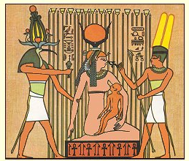
Mizizi ya Kale ya Utatu (1)
  (Kuchunguza Historia ya Kale — Miaka 2500 ya Kwanza, Schulz, sura ya 11, 24).
Notes:
Ili kuelewa mizizi ya Utatu, tunageuka kwa wanahistoria Nilipata ujuzi wangu kutoka kwa kitabu cha Schulz Unaweza google hii kwa urahisi mwenyewe, na ujue mengi na labda zaidi kuliko mimi Katika Misri — karibu karne tatu baada ya Gharika Kuu ya wakati wa Noa - Watawala watatu walikuzwa kama mungu wa utatu. Hawa watatu — Osiris (Nimrod), Isis (Semiramis) na Horus (mwana)

Slide 18
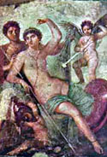
Mizizi ya Kale ya Utatu (2
Huko Babeli - Ninas, Ishtar na Tammuz.
Katika Roma ya zamani - Jupiter, Fortuna na Mercury
Baraza la Nicene la A.D. 325 (Tazama Encyclopedia
Britannica, 11th ed., Vol. 6, p. 284)
Notes:
Huko Babeli, hawa watatu hao hao walijulikana kama Nina, Ishtar na Tammu. Kwa kupita kwa wakati, utatu huu ulijulikana katika mataifa mengi.
Katika Roma ya zamani, utatu wa miungu iliabudiwa kama Jupiter, Fortuna na Mercury Baraza la Nicene la A.D 325 lilikuwa tukio muhimu ambalo liliashiria kukubalika kwa imani ya Wapagani ya Utatu katika 'Ukristo'.

Slide 19
Asili ya Utatu - Kanisa bandia
Ufunuo 17: 5
"Siri Babeli mkuu, mama wa makahaba na machukizo ya dunia."
Notes:
Mafundisho ya mungu huyo wa utatu yanatoka kwa dini kuu ya uwongo ya ulimwengu wote, iliyoelezewa katika Ufunuo 17: 5 kama "Siri ya Babeli mkuu, mama wa makahaba na machukizo ya dunia."
"Kanisa hili la kike" limetumia utatu kujipenyeza na kudanganya Ukristo wote wa jadi.
Iliyowasilishwa hapo awali na ubishani mwingi, ameweza kutumia kwa mafanikio mafundisho haya kuficha ukweli

Slide 20
Asili ya Utatu - Kanisa bandia
Sehemu ya upotofu huu imekuwa wakati wa kuanzisha "Yesu mwingine" (2 Kor. 11: 3-4)
Nani anakuwa kitovu cha "injili nyingine" (kifungu hicho hicho), kinachofundishwa kama badala ya injili ya kweli ya Yesu Kristo, ambayo ni ufalme wa Mungu.
Udanganyifu huu wote kwa upande mwingine umetokana na na umeongozwa na "roho nyingine" (pia kifungu hicho hicho)
yule wa mungu wa ulimwengu huu-anayefanya kazi katika "ujinga" huu wa ulimwengu kwa njia ya mungu bandia wa utatu.
Ufalme wa Mungu-ujumbe wa Kristo-unatoa siku zijazo tu za kweli kwa ulimwengu vinginevyo bila tumaini.
Notes:
{2 Kor. 11: 3-4}

Slide 21
Dini ya Kweli
Dini SI kitu ambacho watu wa kawaida HAWEZI kuelewa
"Dini safi na isiyo na lawama mbele za Mungu Baba ni hii, kuwatembelea yatima na wajane katika dhiki yao, na kujilinda bila mawaa na ulimwengu." (Yakobo 1:27)

Slide 22
Hitimisho
Imani ya Athene sio ya Kimaandiko
Utatu haupatikani katika Biblia
Mungu Baba amzidi Mwanawe
Yesu Kristo ni Mwana wa Mungu
Roho Mtakatifu ni Nguvu za Mungu
Chimbuko la Utatu ni Babeli
Dini ya kweli ni rahisi kuelewa
Tunachohitajika kufanya ni kuiishi ... hiyo ni ngumu zaidi
Notes:
Yesu alisema: Wokovu ni wa Wayahudi Yohana 4: 22-23 –
Nionyeshe Myahudi anayeamini Utatu

